Slide 1
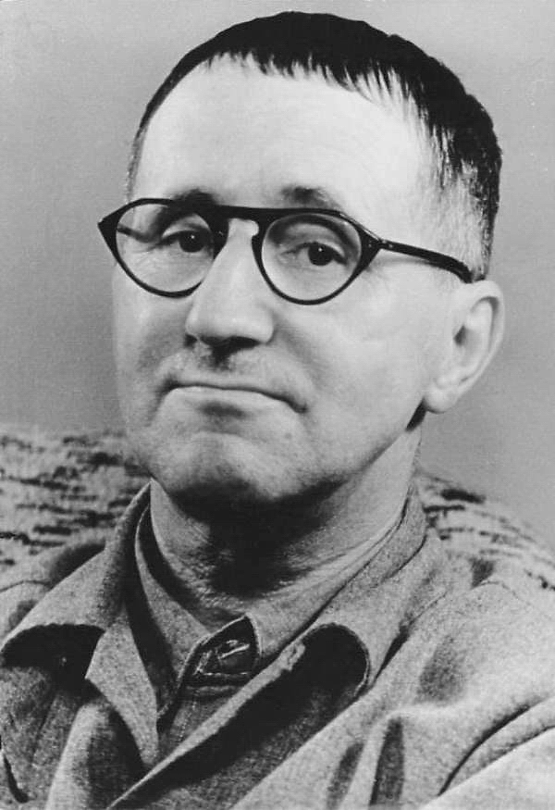
Bertolt brecht

Slide 2
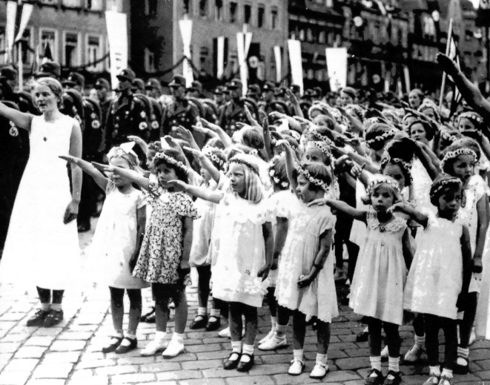
ALEMANIA EN LA PRIMERA MITAD Del SIGLO XX
1914-1918: Primera Guerra mundial: la Triple Alianza y el Triple Entente
1918-1933: La república de Weimar. Pandemia y
humillación en el Tratado de Versalles
1933-1945: El Tercer Reich. La alemania nazi

Slide 3
Eugen Bertolt Friedrich Brecht (Augsburg, 1898 - Berlín oriental, 1956)
El joven y rebelde Bertolt Brecht. Primeros años en Ausburgo. Primera Guerra Mundial.
Traslado a Munich. Estudia medicina y filosofía. Tambores en la noche.
1920: Berlín. El Deutsches Theater. Max Reinhhardt. El comunismo. Las obras pedagógicas: La excepción y la regla.
El gran éxito: La ópera de los tres peniques.
1933. La toma de medidas. Huida a Dinamarca.
Periplo europeo por Austria, Suecia, Finlandia… Galileo, Madre Coraje, El alma buena de Szechwan, El circulo de tiza caucasiano.
Pasaje a Estados Unidos. Hollywood. El macarthismo.
1949: vuelta a Berlín. El Berliner Ensemble.
Muere a los 58 años de un infarto.

Slide 4
El teatro épico o dialéctico
Teatro antiburgués.
El teatro como herramienta para cambiar el mundo.
El efecto de distanciamiento: interrupción constante de la narración dramática.
El juego y el sentido del humor.
Reacción ante el fenómeno Stanislavski.
Relación indisoluble con el contexto social.

Slide 5
LA FORMA DRAMÁTICA | LA FORMA ÉPICA
Se actúa | Se narra
El espectador es envuelto en la acción escénica | El espectador es un observador
Anula su capacidad de actuar | Despierta su capacidad de actuar
Hace experimentar sentimientos | Le exige tomar decisiones
Vivencia | Visión del mundo
El espectador es introducido en algo | El espectador es puesto frente a algo
Sugestión | Argumento
Se preservan las sensaciones | Se insta a que las sensaciones se transformen en realizaciones
El espectador está dentro de la acción, simpatiza con los personajes | El espectador se enfrenta a lo que ve y lo estudia
Se supone que el hombre es conocido | El hombre es objeto de investigación
El hombre es inmutable | El hombre es mutable y puede cambiar las cosas
Tensión esperando lo que vendrá | Tensión en el proceso
Una escena existe por otra | Cada escena en sí misma
Progreso lineal | Progreso en curvas
El curso de la acción es evolutivo | Bruscos saltos
El hombre como algo fijo | El hombre es un proceso
El pensamiento determina el ser | El ser social determina el pensamiento
Sentimiento | Razonamiento

Slide 6
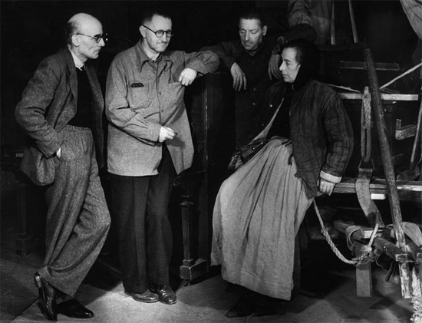
ALGUNOS TEXTOS INDISPENSABLES DE BERTOLD BRECHT.
La ópera de los tres peniques(1928)
Terror y miseria en el Tercer Reich(1938)
La resistible ascensión de Arturo Ui (1941)
Madre Coraje (1933)
El alma buena de Szechwan(1943)
El círculo de tiza caucasiano (1945)
La vida de Galileo (1939)

